Slide 1









UBND QUẬN DƯƠNG KINH
TRƯỜNG TIỂU HỌC ANH DŨNG
TIẾNG VIỆT
Bài 15: Ôn tập và kể chuyện

Slide 2


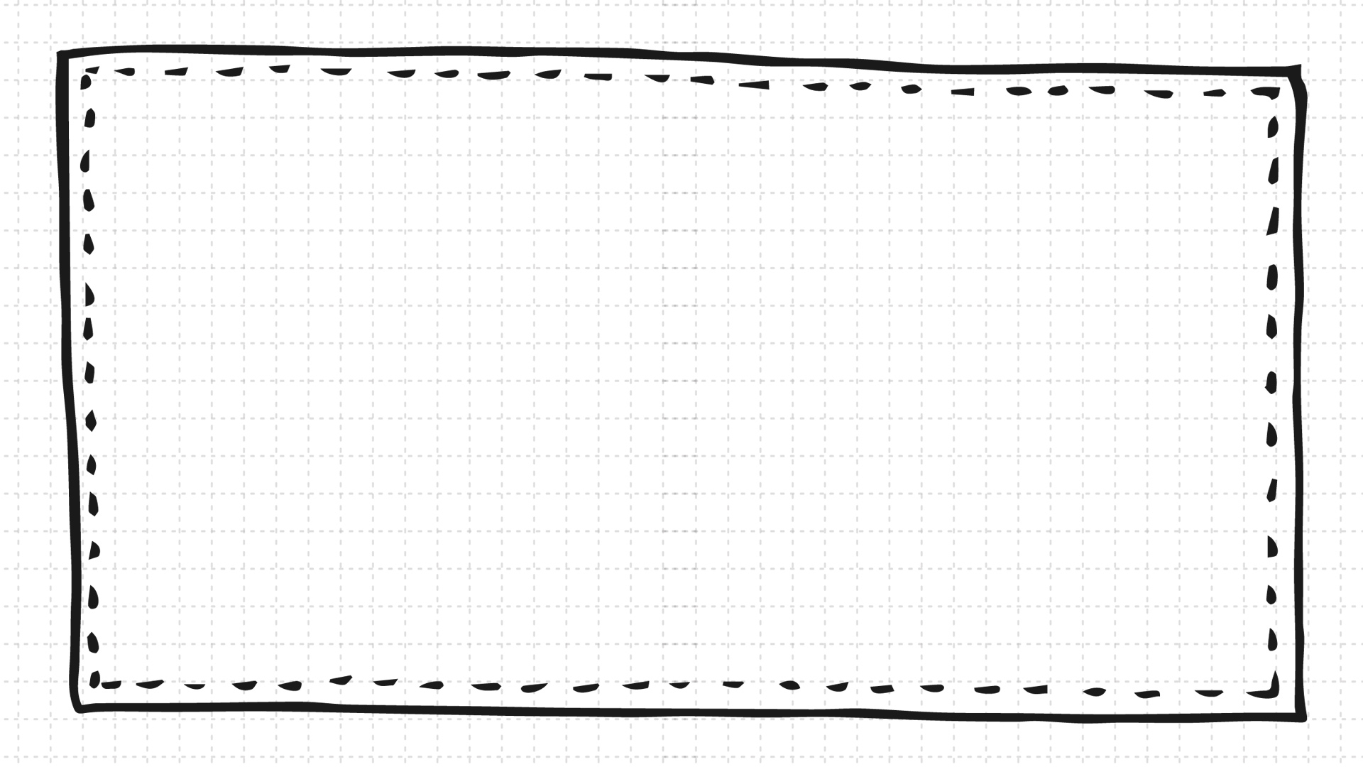



Bài 15
Tiết 1

Slide 3
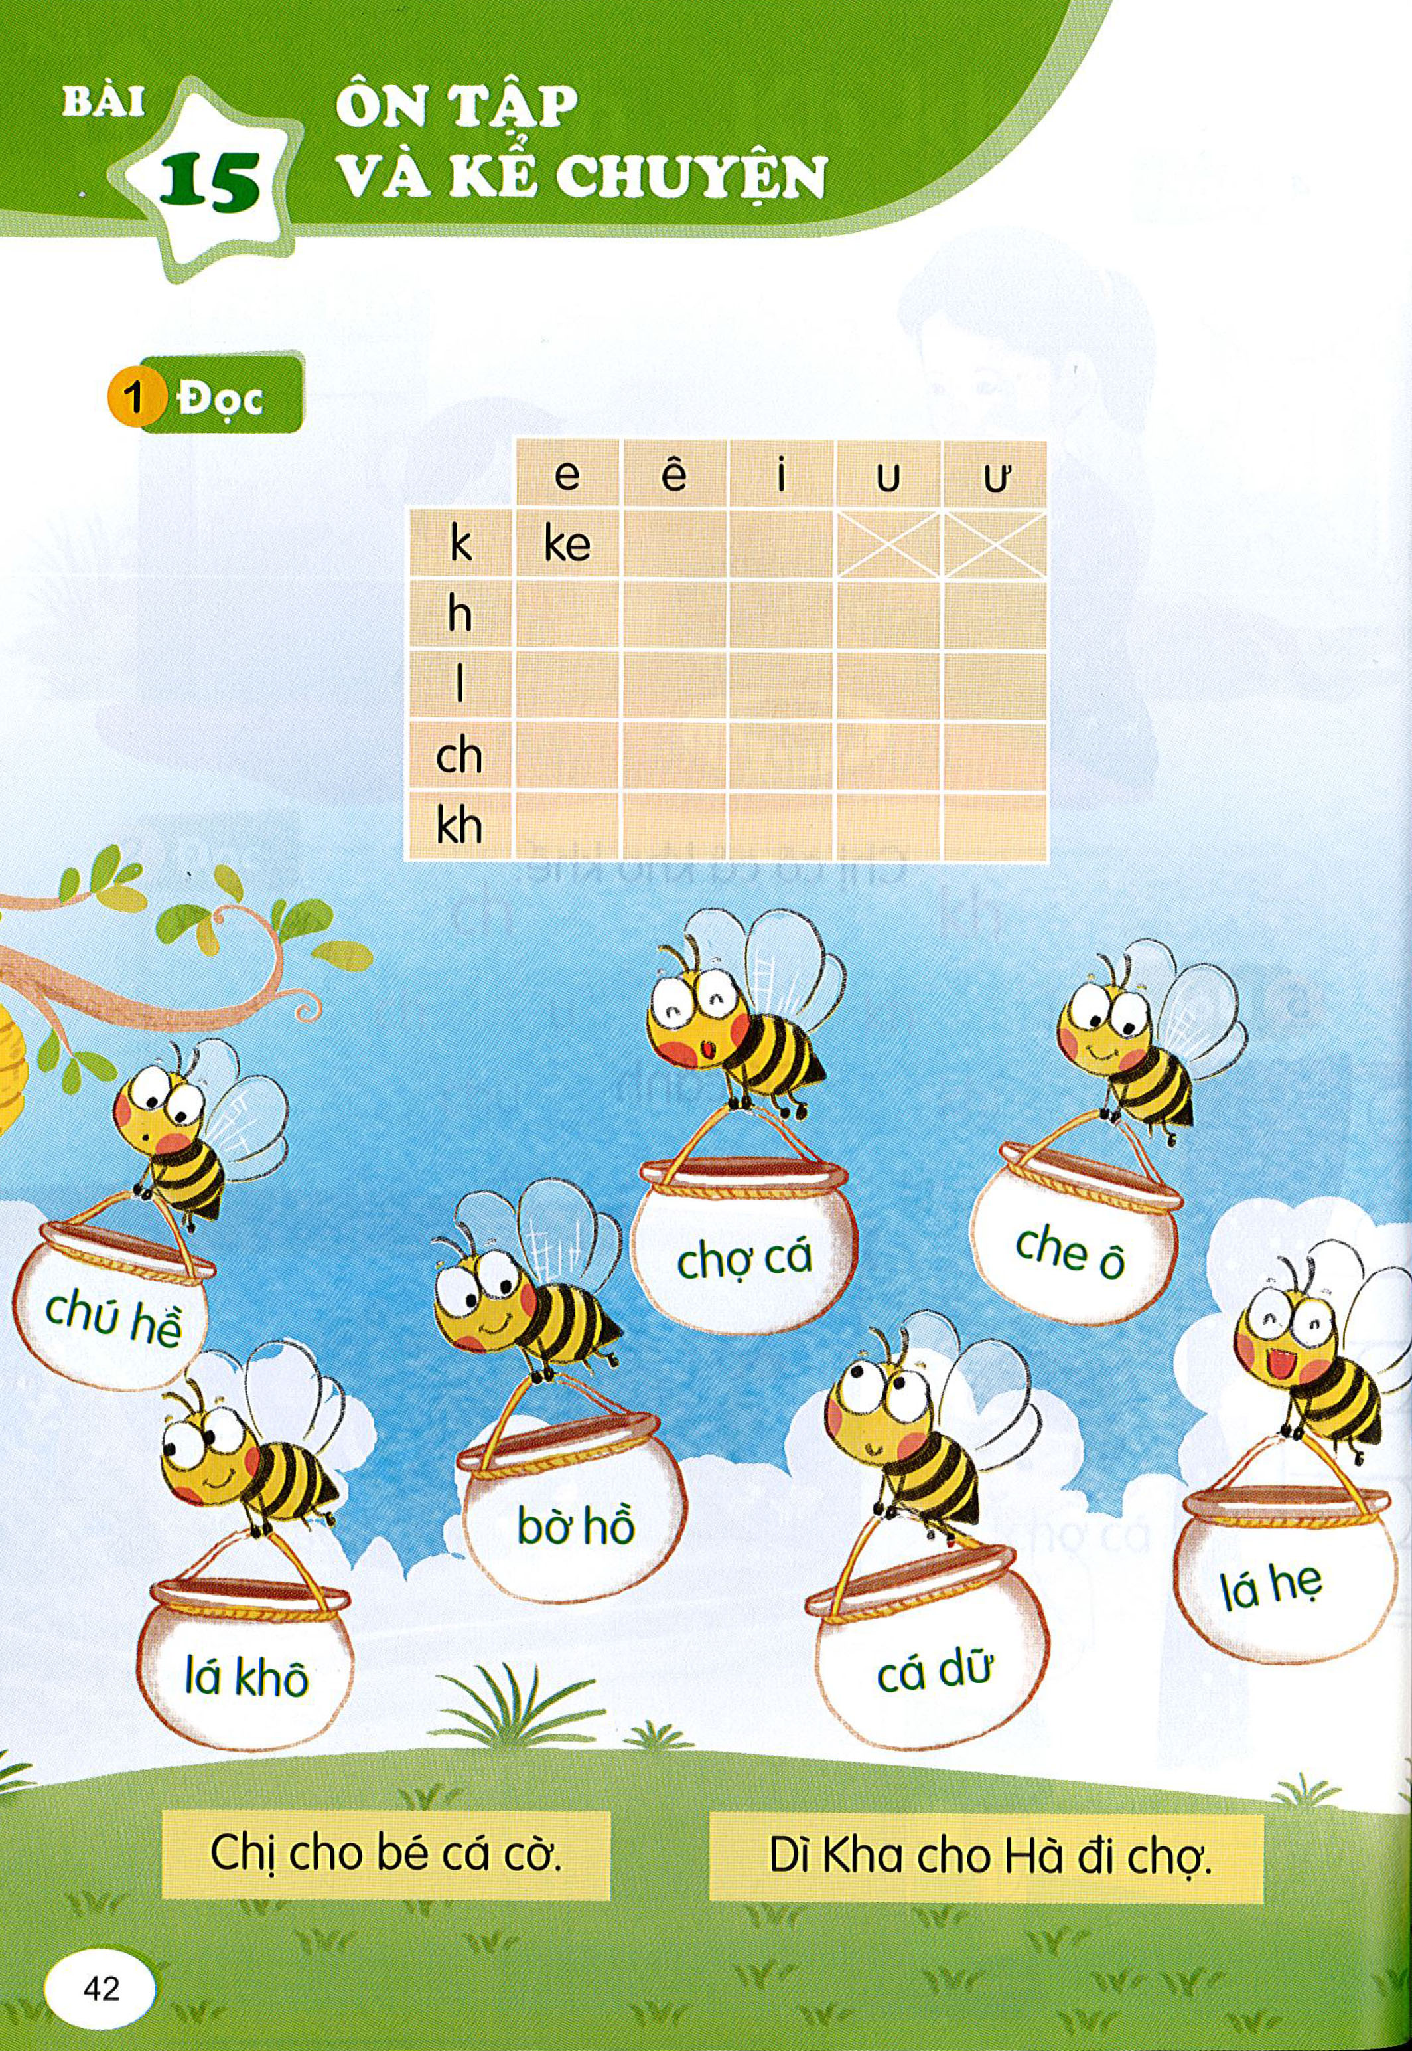

kê
ki
he
hê
hi
hu
hư
le
lê
li
lu
lư
che
chê
chi
chu
chư
khe
khê
khi
khu
khư

Slide 5

ChÞ cho bÐ c¸ cê.
D× Kha cho Hµ ®i chî

Slide 6
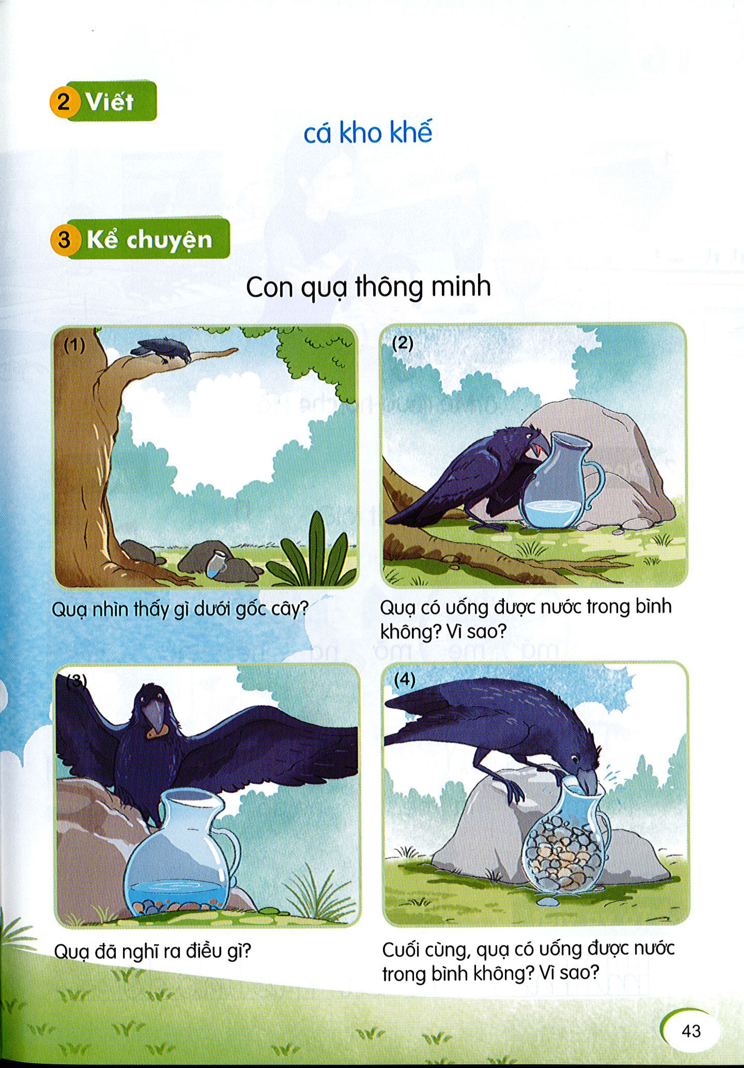

Slide 7
Bài 15
Tiết 2

Slide 8
4
3
1
2

